Slide 1
Introduzione a CSS
Carmine alfano

Slide 2
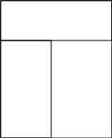

Cosa permettono di fare i CSS
CSS acronimo di Cascading Style Sheets ossia Fogli di stile a cascata
HTML parte strutturale del documento
CSS presentazione del documento

Slide 3

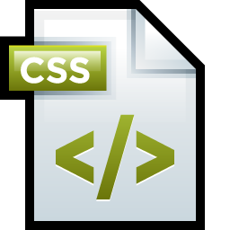
Cosa permettono di fare i CSS
Css viene impiegato per definire e formattare l'aspetto visuale ed estetico di una pagina separando il contenuto dalla presentazione.
Contenuto
Presentazione

Slide 4
Cosa permettono di fare i CSS
- Gestire il colore o i font
Gestire l’ interlinea o a spaziare lettere e parole
Aggiungere Decorazioni
Impostare stili diversi per titoli e paragrafi sfruttando i benefici dell'indentatura o della giustificazione
Gestire i margini per distanziare gli elementi della pagina in maniera semplice.
Aggiungere bordi non solo alle tabelle, ma a tutti gli elementi di una pagina.
Aggiungere e gestire gli sfondi.

Slide 5
Vantaggi
I CSS siccome sono separati dal documento HTML ciò garantisce una sua più facile manutenibilità e una migliore gestione del sito.

Slide 6
Collegare una pagina
a un foglio di stile
Nome | Descrizione
rel | descrive il tipo di relazione tra il documento e il file collegato. È obbligatorio. Per i CSS due sono i valori possibili: stylesheet e alternate stylesheet.
href | serve a definire l’URL assoluto o relativo del foglio di stile. È obbligatorio
type | identifica il tipo di dati da collegare. Per i CSS l’unico valore possibile è text/css. L’attributo è obbligatorio
media | con questo attributo si identifica il supporto (schermo, stampa, etc) cui applicare un particolare foglio di stile. Attributo opzionale.
Il Foglio di stile esterno viene incorporato nel tag <head>, la sintassi per includerlo è:
<link
rel="stylesheet"
href="css/style.css"
type="text/css"
media="screen" />

Slide 7
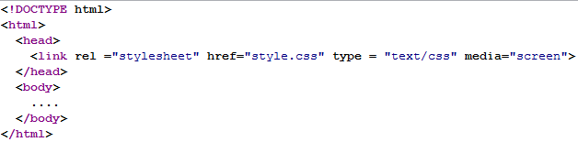
Collegare una pagina a un foglio di stile
I file CSS vengono serviti all’interno di un file dotato di estensione (.css) e type «text/css», referenziando il percorso all’interno del documento:

Slide 8
Collegare una pagina a un foglio di stile
Rel : indica che il tag si riferisce a un foglio di stile.

Slide 9
Collegare una pagina a un foglio di stile
Href : punta al file, con percorso assoluto o relativo;

Slide 10
Collegare una pagina a un foglio di stile
Type: indica il content type del documento. Mantenuto per compatibilità

Slide 11
Collegare una pagina a un foglio di stile
Media: può assumere valori diversi, che indicano a cosa serve il CSS;
in questo caso è specifico per la visualizzazione su schermo.
Notes:
L’attributo media riveste un ruolo molto importante, perché consente di specificare Css specifici per i vari aspetti. I valori al suo interno possono essere anche separati da una virgola, qualora con un dato Css volessimo essere in grado di gestire più tipologie di browser.
All, screen (browser con schermo) e print ( per la stampa)

Slide 12
Altri tipi di registrazione
Usare @import
Un altro modo per caricare CSS esterni è usare la direttiva @import all'interno dell'elemento <style>:
Il CSS va collegato definendo un URL assoluto o relativo da racchiudere tra parentesi tonde e che la dichiarazione deve chiudersi con un punto e virgola.
Questo è metodo è ormai in disuso, veniva utilizzato per migliorare i tempi di caricamento su ie8.
Notes:
L’attributo media riveste un ruolo molto importante, perché consente di specificare Css specifici per i vari aspetti. I valori al suo interno possono essere anche separati da una virgola, qualora con un dato Css volessimo essere in grado di gestire più tipologie di browser.
All, screen (browser con schermo) e print ( per la stampa)

Slide 13
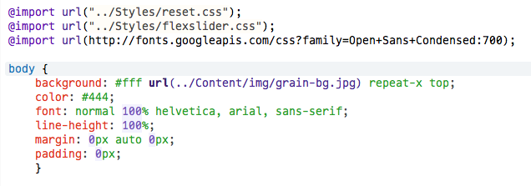
Altri tipi di registrazione
@import può essere utilizzato anche per caricare css esterni in altri documenti css
Può essere utile ad esempio per importare un nuovo CSS nel progetto senza andare a inserire un nuovo link nell’HTML
Notes:
L’attributo media riveste un ruolo molto importante, perché consente di specificare Css specifici per i vari aspetti. I valori al suo interno possono essere anche separati da una virgola, qualora con un dato Css volessimo essere in grado di gestire più tipologie di browser.
All, screen (browser con schermo) e print ( per la stampa)

Slide 14
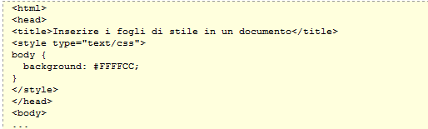
Altri tipi di registrazione
Fogli incorporati: i fogli incorporati sono quelli inseriti direttamente nel documento HTML tramite l'elemento <style>. Anche in questo caso la dichiarazione va posta all'interno della sezione <head>.
Notes:
L’attributo media riveste un ruolo molto importante, perché consente di specificare Css specifici per i vari aspetti. I valori al suo interno possono essere anche separati da una virgola, qualora con un dato Css volessimo essere in grado di gestire più tipologie di browser.
All, screen (browser con schermo) e print ( per la stampa)

Slide 15
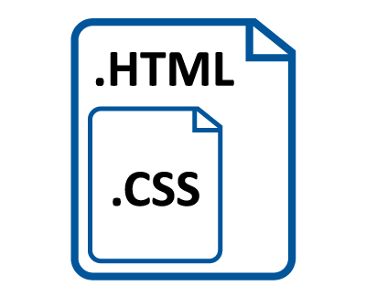
Altri tipi di registrazione
Per i fogli di stile incorporati nella pagina la sintassi è la seguente:
<style type="text/css">
body { background: #FFFFCC; }
</style>
Notes:
L’attributo media riveste un ruolo molto importante, perché consente di specificare Css specifici per i vari aspetti. I valori al suo interno possono essere anche separati da una virgola, qualora con un dato Css volessimo essere in grado di gestire più tipologie di browser.
All, screen (browser con schermo) e print ( per la stampa)

Slide 16
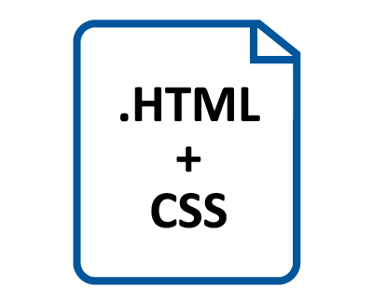
Altri tipi di registrazione
I fogli di stile inline sono rappresentati da regole stilistiche associate direttamente al tag HTML
<h1 style="color: red; background: black;">...</h1>
Come valore di style=“..” possiamo dichiarare più regole di stile:
chiave: valore;
chiave: valore;

Slide 17
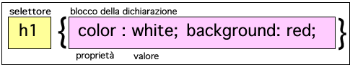
Creare un CSS
Un foglio di stile è un insieme di regole, accompagnate, volendo, da qualche nota di commento:
L'illustrazione mostra la tipica struttura di una regola CSS.
Essa è composta da due blocchi principali:
il selettore
il blocco delle dichiarazioni

Slide 18
Creare un CSS
Il selettore,
serve a definire la parte del documento cui verrà applicata la regola.
In questo caso, ad esempio, verranno formattati tutti gli elementi<H1>: lo sfondo sarà rosso, il colore del testo bianco.

Slide 19
Creare un CSS
Il blocco delle dichiarazioni è delimitato rispetto al selettore e alle altre regole da due parentesi graffe. Al suo interno possono trovare posto più dichiarazioni. Esse sono sempre composte da una coppia:
proprietà
valore
Notes:
Proprietà e valore devono essere separati dai due punti. Una limitazione fondamentale da rispettare è questa: per ogni dichiarazione non è possibile indicare più di una proprietà, mentre è spesso possibile specificare più valori

Slide 20
Creare un CSS
La proprietà definisce un aspetto dell'elemento da modificare (dimensioni, margini, colore di sfondo, etc) secondo il valore espresso.
Notes:
Proprietà e valore devono essere separati dai due punti. Una limitazione fondamentale da rispettare è questa: per ogni dichiarazione non è possibile indicare più di una proprietà, mentre è spesso possibile specificare più valori

Slide 21

Ereditarietà del CSS
Per ereditarietà si intende il comportamento per cui molte proprietà impostate per un elemento sono automaticamente ereditate dai suoi discendenti.

Slide 22
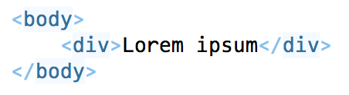
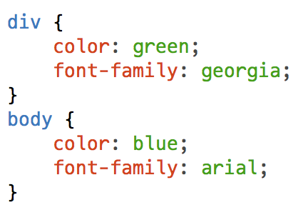
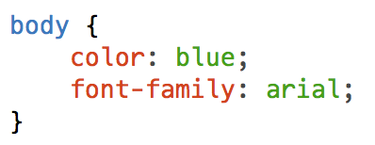
Ereditarietà del CSS
Alcune impostazione di stile applicate a un elemento verranno ereditate anche dai suoi discendenti finché non viene dichiarato un selettore con le stesse proprietà, l’eredità viene spezzata
CASO 1
CASO 2
CASO 1 tutti gli elementi contenuti in body ereditano le proprietà dichiarate
CASO 2 anche se il selettore “DIV” viene dichiarato prima di “BODY” l’ereditarietà viene spezzata comunque perché il selettore è specifico per l’elemento discendente

Slide 23
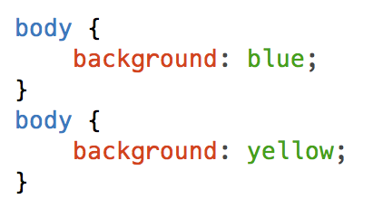
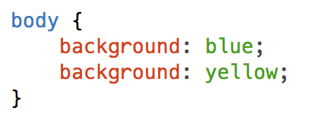
Ereditarietà del CSS
Fogli di stile a “cascata”: se ad un elemento vengono applicate due volte le stesse proprietà sarà sempre l’ultima a prevalere.
CASO 1
CASO 2
La seconda sovrascrive la prima

Slide 24
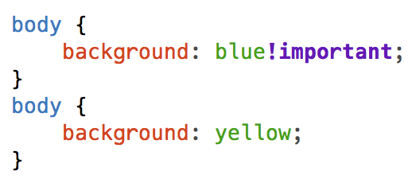
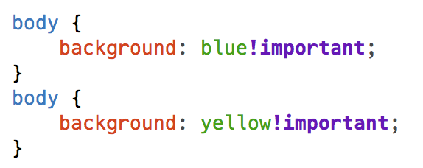
Ereditarietà del CSS
!important: serve a far prevalere una regola rispetto alle altre.
CASO 1
CASO 2
Nel CASO 1 la prima prevale sulla seconda
Nel CASO 2 verrà seguito il normale ordine a cascata

Slide 25
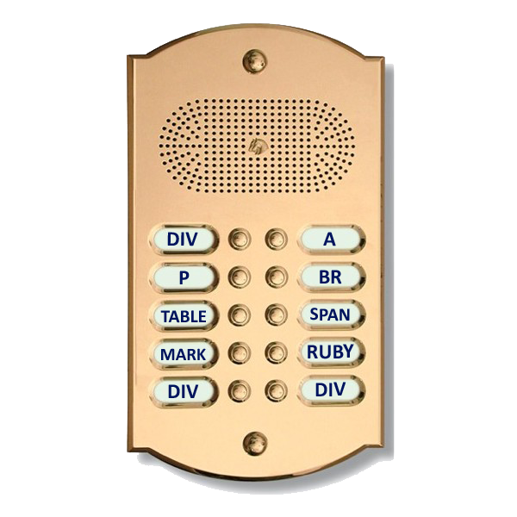
Selettori
I selettori sono importantissimi perché rappresentano un modo facile e veloce di modificare l’aspetto di famiglie di tag o tag specifici
È inoltre possibile selezionare dei tag in base agli attributi dell’elemento o al valore

Slide 26
Selettori
Selettori di base
Selettori di relazione
Selettore universale
Selettori di elemento
Selettore di classe
Selettore di ID
Selettore dell’attributo
Selettore del discendente
Selettore del figlio
Selettore dei fratelli e dei fratelli adiacenti

Slide 27
Selettori di base
Carmine alfano

Slide 28
Selettore Universale
Il selettore Universale (universal selector), seleziona tutti gli elementi di un documento.
Si usa il carattere * (asterisco)
* { color: black;}
Tutti gli elementi che accettano “color” saranno di colore nero

Slide 29
Selettori di Elemento
Selettori di elementi (type selector), costituiti direttamente dagli elementi HTML
h1 { color: #000000; }
p {
background: white;
font: 12px Verdana, arial, sans-serif;
}
table{ width: 200px;}

Slide 30
Selettore di ID
L’ID definisce l’IDentificativo univoco di un elemento nel nostro documento.
Essendo univoco non possiamo associare a 2 elementi le stesse regole di stile
#testoverde { color:green}
Così come il selettore di classe anche il selettore di ID può essere nidificato, con le medesime caratteristiche, ricordando però che è applicabile per un solo elemento.

Slide 31
Selettore di CLASSE
La sintassi del selettore di classe è .nomeSelettore
.testoblu{ color:blue}
Esso è applicabile ad ogni elemento e può a sua volta essere nidificato
p.testoblu{ color:blue}
<p class=”testoblu maiuscolo”>..</p>

Slide 32
Selettore dell’attributo
Seleziona gli elementi in base ai loro attributi e/o al valore di tali attributi.
Il supporto di questo selettore non è molto diffuso
Attributo semplice
input[id] {background: red;}
Attributo con valore
input[type="text"] { background: red; }

Slide 33
Selettore dell’attributo
Possiamo applicare stili differenti per ogni attributo di un tag.
Prima di CSS3 non esisteva un modo semplice per distinguere tra elementi di una form, quindi per evitare di applicare uno stile ad esempio alle checkbox era necessario specificare manualmente uno stile.
Possono essere applicati a qualsiasi tipo di tag e sono molto potenti, perché consentono di identificare facilmente un elemento, associando uno stile al cambio del relativo stato, evitando di ricorrere a Javascript

Slide 34
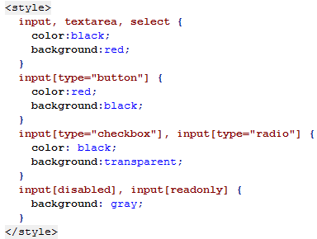
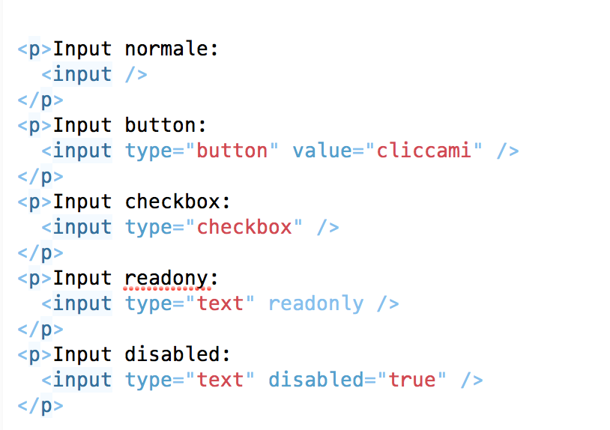
Selettore dell’attributo
Selettori applicati ai tag input, agendo sul valore della proprietà type oppure di quelli readonly o disabled.
Notes:
Vedi esempio 6 attributi

Slide 35
Selettore di relazione
Carmine alfano

Slide 36
Struttura di HTML
<html>
Una pagina HTML può essere vista come un albero gerarchico dove ogni nodo è un tag
Il tag "title" può essere considerato figlio di "head"
"h1" e "div" sono fratelli
<head>
<body>
<title>
<h1>
<div>
<p>
<p>
<a>
Notes:
Ripropongo queste due slide per avere più chiaro il concetto di discendente, fratello e figlio

Slide 37

Struttura di HTML
Si può immaginare la struttura della pagina HTML come una matrioska
<html>
<head>
<body>
<div>
<p>
<a>

Slide 38
Selettore del figlio
Selettore > seleziona i figli diretti e di primo livello d’un elemento
div > p {color: red;}
p > strong {color: green;}
Il child-selector differisce dal descendant selector, anche se apparentemente simili, la sostanziale differenza sta nel fatto che il descendant selector applicherà le regole di stile a tutti i p contenuti in div a qualsiasi livello essi si trovino

Slide 39
Selettore del discendente
Il descendant selector, seleziona tutti gli elementi che nella struttura ad albero sono discendenti di un altro elemento
div p { color: red; }
p strong {color: green;}
Nel primo caso tutti i <p> contenuti in un <div> sanno rossi
Nel secondo caso tutti gli elementi <strong> contenuti in un <p> saranno verdi

Slide 40
Selettore di adiacenza
Applicando la regola
h1 + h2 { color: red; }
Verrà selezionato solo il primo <h2> dato che è immediatamente adiacente al tag <h1>

Slide 41
Selettore generali di fratelli
Applicando la regola
h1 ~ h2 { color: red; }
Saranno selezionati tutti gli elementi <h2> dello stesso livello di <h1>
indipendentemento dalla posizione che occupano.

Slide 42
Combinare i selettori
I selettori possono essere anche combinati attraverso la seguente sintassi:
p.evidenziato { color: red; }
h2#titolo { font-size: 28px; }
.classe1.classe2 { background: yellow; }
Nel primo caso applica il colore rosso a tutti i paragrafi con attributo class evidenziato
Nel secondo caso applica font-size 28px a tutti gli h2 con id titolo
Nel terzo caso applica uno sfondo giallo a tutti i tag che hanno sia la classe 1 che la classe 2

Slide 43
Raggruppare i selettori
I selettori possono essere anche raggruppati attraverso la seguente sintassi:
div, .classe, #identificativo { color: red; }
.classe1, .classe2, .classe3 { background: yellow; }
Nel primo caso a tutti i div, a tutte le classi “.classe” e tutti gli id
“#identificativo” sarà applicato un testo rosso
Nel secondo caso, a tutte le classi .classe1, .classe2 e .classe3 sarà applicato uno sfondo giallo

Slide 44

Peso del CSS
Come detto in precedenza, gli stili applicati ad un elemento a cascata si applicheranno anche agli elementi discendenti fino a che uno stile di pari peso non lo sovrascrive
.red { color:red }
.red { color: blue }
In questo caso la seconda dichiarazione avendo lo stesso peso sostituisce la prima

Slide 45

Peso del CSS
Il “peso” o “specificità” si riferisce alla maggiore o minore importanza da assegnare a ciascuna regola di stile
ID pesa più della classe – 0x100
Classe e attributi pesano – 0x10
Elemento o pseudo-elemento – 0x1

Slide 46
SELETTORE | SPECIFICITA’ | TOTALE
* (selettore universale) | 0x100 + 0x10 + 0x1 | 0
p | 0x100 + 0x10 + 1x1 | 1
div p | 0x100 + 0x10 + 2x1 | 2
.miaclasse | 0x100 + 1x10 + 0x1 | 10
p.miaclasse | 0x100 + 1x10 + 1x1 | 11
#mioid | 1x100 + 0x10 + 0x1 | 100
#mioid p | 1x100 + 0x10 + 1x1 | 101
[id=mioid] | 0x100 + 1x10 + 0x1 | 10

Slide 47
Pseudoclassi
CARMINE ALFANO

Slide 48
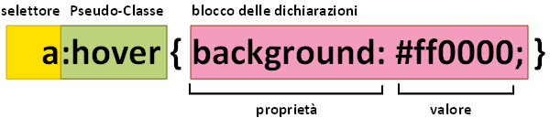
Sintassi

Slide 49
Pseudoclassi
E’ possibile specificare delle regole ad hoc da applicare ad uno stile quando si trova in un particolare stato.
Prendiamo come esempio i link,che può presentare diversi stati, legati all’interazione dell’utente con la pagina:
Link: quando il link viene visualizzato nella pagina
Hover: quando l’utente passa con il mouse sopra il link
Active: quando il link è quello attivo
Visited: quando il link è gia stato visitato.

Slide 50
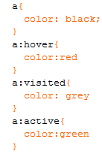
Pseudoclassi
Vengono così definite le pseudoclassi:
classi associate allo stato degli elementi
[elemento]:[stato]

Slide 51
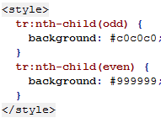
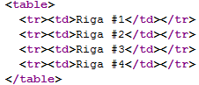
Pseudoclassi pari e dispari
Esempio :
Applica un colore alternato alle righe di una tabella, utilizzando la pseudo classe :nth-child(n) presente solo in CSS3.
Notes:
Vedi esempio righe alternate

Slide 52
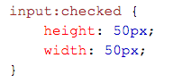
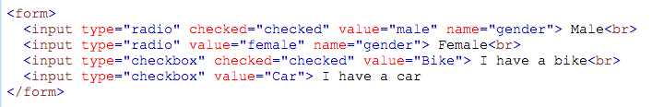
Pseudoclassi per gli input
Esempio :
Applica un altezza e una larghezza a un elemento input nello stato checked
Notes:
Vedi esempio righe alternate

Slide 53
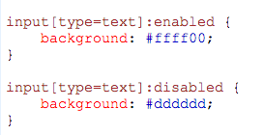
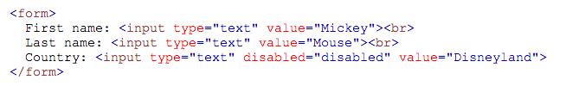
Pseudoclassi per gli input
Esempio :
Applica un background diverso in base allo stato :enabled o :disabled
Notes:
Vedi esempio righe alternate

Slide 54
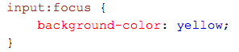
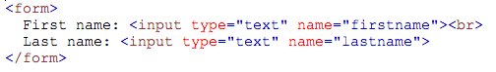
Pseudoclassi per gli input
Esempio :
Applica un background diverso in quando la input riceve il focus
Notes:
Vedi esempio righe alternate

Slide 55
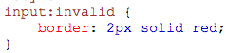
Pseudoclassi per gli input
Gestire le validazioni con le pseudoclassi per gli input:
In questo esempio, sarà applicato un bordo rosso ad una input email,
se il valore inserito non rispetterà il formato nome@miaemail.it
Notes:
Vedi esempio righe alternate

Slide 56
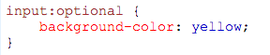
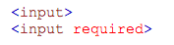
Pseudoclassi per gli input
Gestire le validazioni con le pseudoclassi per gli input:
In questo esempio, sarà applicato un fondo giallo a tutte le input che non hanno l’attributo “required” dichiarato
Notes:
Vedi esempio righe alternate

Slide 57
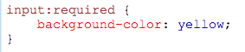
Pseudoclassi per gli input
Gestire le validazioni con le pseudoclassi per gli input:
In questo esempio, sarà applicato un fondo giallo a tutte le input che hanno l’attributo “required” dichiarato
Notes:
Vedi esempio righe alternate

Slide 58
Pseudoelementi
Carmine alfano

Slide 59
Pseudo Elementi 1/2
A differenza delle pseudo-classi, sono necessari due caratteri “::”
davanti al nome del selettore stesso.
Gli Pseudo-Elementi permettono di generare appunto nuovi elementi tramite css per consentire una formattazione più semplice.
::first-line : applica uno stile alla prima riga di un elemento
:: first-letter : applica uno stile alla prima lettera di un elemento
:: before : consente di inserire del contenuto prima dell’elemento
:: after : consente di inserire del contenuto dopo l’elemento.

Slide 60
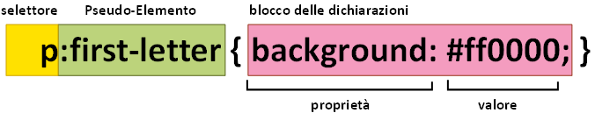
Sintassi

Slide 61
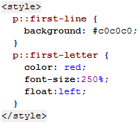
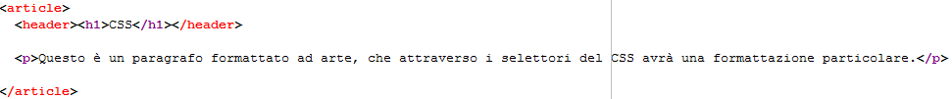
Pseudo Elementi 2/2
La prima lettera verrà colorata di rosso e avrà una dimensione del 250% più grande, mentre la prima riga ha sfondo grigio e il resto del paragrafo sarà normale.
Ora è tutto supportato in maniera nativa, mentre prima invece era necessario ricorrere a Javascript.
Notes:
Vedi esempio 4 – pseudo elementi

Slide 62
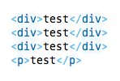
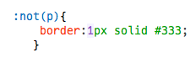
Not
Introdotto da Css3 il selettore :not ha come unica funzione quella di negare l’espressione specificata.
Ad Es.: :not(p) applica un bordo a tutti gli elementi che non sono un elemento <p>:
Notes:
Vedi esempio 5 :not

Slide 63
Impostazione Colore
Nome del colore con costanti letterali: white, black, blue, red, yellow, brown, purple, etc.
Notazione esadecimale completa : #RRGGBB.
Notazione esadecimale compatta : #RGB
RGB con colori in base 10 : rgb(0,0,0) = nero
RGBA : analogo a RGB ma con la gestione della trasparenza che varia da 0 a 1 -> rgb(0,0,0,.5) = nero con trasparenza al 50%
HSL (hue, saturation, lightness) : hsl(0,100%,50%) = rosso con luminosità massima e saturazione 50%
HSLA : analogo a HSL ma, con la gestione della trasparenza : hsla (0 , 100%, 505, .5) = rosso semi-trasparente con luminosità massima e saturazione 50%
Notes:
Bianco = #FFFFFF, Nero = #000000, rosso = #FF0000..
La gestone della trasparenza ha effetto solo sul colore e non come opacity su tutto l’elemento, compresi gli eventuali figli in esso contenuti. Tali modalità vengono utilizzate anche per definire il colore di sfondo attraverso la proprietà background-color

Slide 64
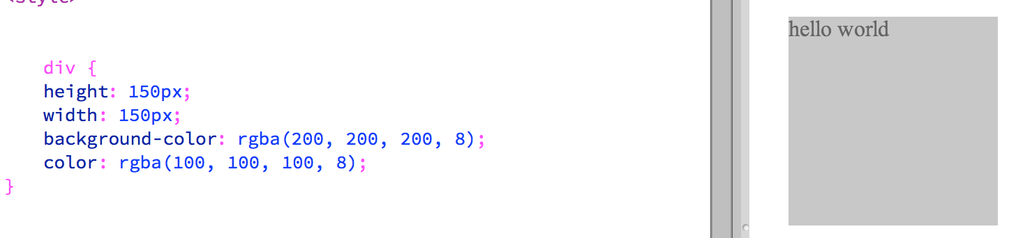
RGBA
RGBA
Consente di gestire il colore di sfondo e dei testi in modalità RGB consentendo di regolare anche l’opacità (“A” = Canale Alpha)

Slide 65
Tipi di valore
Nei CSS i valori possono essere espressi da:
numeri possono essere definiti come numeri interi (1, 23, 45, etc.) o in virgola mobile (1.2, 3.45, 4.90, etc.)
unità di misura
percentuali
codici per la definizione dei colori
URI
parole chiave (keywords)
stringhe di testo

Slide 66
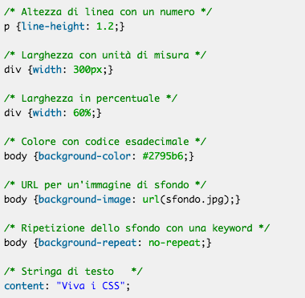
Tipi di valore

Slide 67
Tabella unità di misura relative e assolute
Unità di misura | Descrizione
in (inches – pollici) | classica misura del sistema metrico americano. Praticamente nullo il suo valore su un supporto come un browser web.
cm (centimetri) | stesso discorso visto per i pollici, la difficoltà maggiore sta nella resa su monitor, che è altra cosa rispetto alla carta stampata.
mm (millimetri) | vedi quanto detto per centimetri e pollici.
pt (points – punti) | unità di misura tipografica destinata essenzialmente a definire la dimensione dei font. Il suo utilizzo è di fatto limitato ai CSS per la stampa.
pc (picas) | unità poco usata. 1 pica equivale a 12 punti.
em (em-height) | unità di misura di ampio utilizzo se si desidera impostare le dimensioni dei font o dei box con un unità di misura relativa.
ex (ex-height) | di fatto inesistente il suo utilizzo. 1ex equivale all’altezza del carattere x minuscolo del font scelto.
px (pixels) | unità di misura ideale per gli schermi. È quella più usata e facile da comprendere.

Slide 68
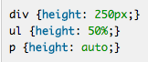
Height e overflow
Un primo concetto fondamentale: in genere l’altezza di un elemento è determinata dal suo contenuto. Più testo inserisco in box più essi saranno estesi in senso verticale. Semplice. Le proprietà che analizzeremo servono, in pratica, a fornire un meccanismo in grado di controllare o superare in qualche modo questo comportamento standard.

Slide 69
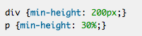
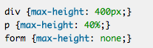
max-height e min-height
Imposta un’altezza minima per un elemento. Valgono per questa proprietà le stesse osservazioni fatte per height relativamente al contenuto. Non è ereditata.
La proprietà max-height serve a impostare l’altezza massima di un elemento. Anche per essa valgono le osservazioni già fatte per il contenuto eccedente. Non è ereditata.

Slide 70
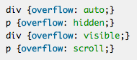
Overflow
Strettamente collegata alla proprietà height è la proprietà overflow. Essa fornisce un modo per gestire il contenuto che superi i limiti imposti con height. Serve infatti per definire il comportamento di un elemento blocco nel caso il suo contenuto ecceda dalle sue dimensioni esplicite, ossia nel caso in cui l’area utile del box non sia sufficiente per i contenuti. È da usare quando si vogliano creare box ad altezza fissa ma con molti contenuti. Si applica a tutti gli elementi blocco e non è ereditata.

Slide 71
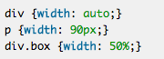
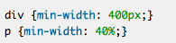
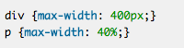
Width
La definizione della larghezza, e più in generale la formattazione orizzontale degli elementi, è più problematica rispetto all’altezza e alla formattazione verticale.
E prima di iniziare è utile parlare prima del box model.
Imposta la larghezza minima di un elemento. Si applica a tutti gli elementi, tranne a quelli in linea non rimpiazzati e agli elementi di tabelle. Proprietà non ereditata, può essere usata insieme a width
Imposta la larghezza massima di un elemento. Non è ereditata.
Proprietà non ereditata, può essere usata insieme a width

Slide 72
Box Model
Ogni elemento html che creiamo nelle nostre pagine ha una dimensione, calcolata, sommando tra loro, i diversi parametri che influenzano il dimensionamento dell’elemento stesso:
border : specifica il bordo di un elemento;
padding: specifica lo spazio tra il contenuto di un elemento e il bordo dello stesso;
margin: specifica lo spazio tra il bordo di un elemento e gli elementi circostanti.

Slide 73

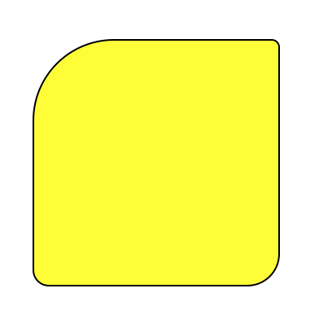
Border 1/4
Fino a CSS 2.1 si poteva impostare solo la dimensione, lo stile ed il colore del bordo.
Con CSS3 possiamo anche creare bordi che hanno gli angoli arrotondati e non solo ad angolo retto.
Notes:
.

Slide 74
Border 2/4
Vediamo in dettaglio:
border-width: imposta la dimensione del bordo su tutti e 4 i lati.
border-style: imposta lo stile del bordo; none(nessun bordo), solid (linea continua), dotted (linea punteggiata), dashed (linea tratteggiata)
border-color : imposta il colore del bordo
border-radius: imposta la curvatura per creare gli angoli arrotondati
Notes:
Per ognuno delle 4 proprietà è possibile assegnare differenti valori per ognuno dei 4 lati singolarmente.

Slide 75
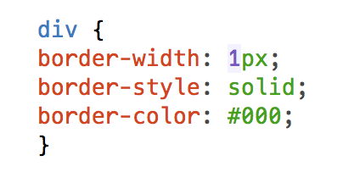
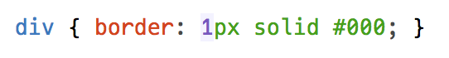
Border 3/4
Esempio Border:
Oppure in forma compatta:

Slide 76
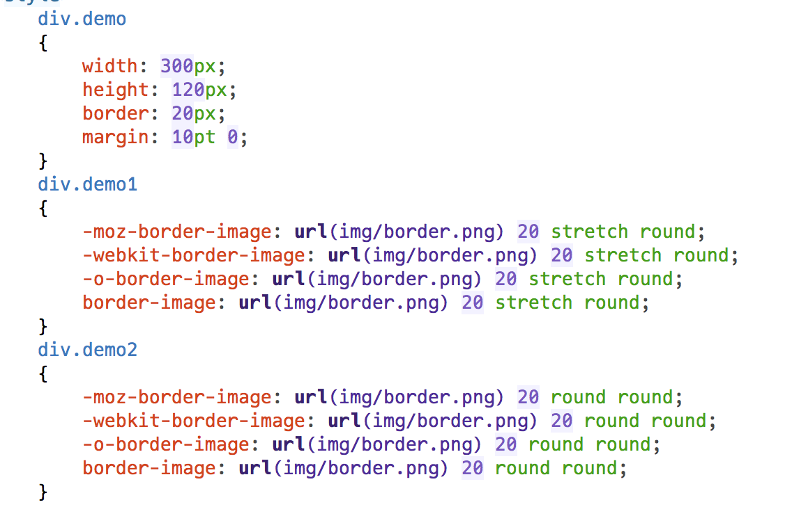
Border image
Attraverso border-image è possibile assegnare delle immagini ai quattro bordi di un elemento.

Slide 77

Padding
Rappresenta lo spazio tra il bordo di un elemento ed il suo contenuto. Possiamo impostarne solo la dimensione, la stessa su tutti i lati o una per ogni lato.
Padding uguale su tutti i lati:

Slide 78


Padding
Il primo valore rappresenta il padding superiore e inferiore, il secondo rappresenta il padding destro e sinistro:
I valori rispecchiano rispettivamente il padding superiore, sinistro, inferiore e destro:

Slide 79

Margin
Rappresenta la distanza tra il bordo di un elemento e gli elementi circostanti.
Così come per il padding, ne possiamo impostare soltanto la dimensione.
Valgono le considerazioni elencate prima.

Slide 80
Capire il box model 1/4
CONTENUTO
Secondo il box model, il contenuto di un qualsiasi tag viene messo in un rettangolo, con dimensione pari alla dimensione delle elemento contenuto.
Successivamente, il browser aggiunge alle dimensioni del contenuto quelle dell’ eventuale padding:
A questo punto il box model avrà due rettangoli e le dimensioni dell’elemento, sono quelle del testo più il padding.
PADDING
TESTO

Slide 81
Capire il box model 2/4
E così via, fino al margine, ottenendo la seguente situazione :
Che rappresenta la dimensione finale dell’elemento
MARGIN
BORDER
PADDING
CONTENUTO

Slide 82

Capire il box model 3/4
In base a quanto visto, calcolare la dimensione di questo div è estremamente facile:
Larghezza = width + [padding-left + padding-right]+[border-left +border-right] + [margin-left+margin-right] = 332px
Altezza = height + [padding-top + padding-bottom]+[border-top +border-bottom] + [margin-top+margin-bottom] = 112px

Slide 83
Capire il box model 4/4
In Css3 è stata introdotta la proprietà box-sizing attraverso la quale possiamo influenzare il boxmodel.
Quando la proprietà viene impostata a border-box, la dimensione di un elemento comprende anche il bordo e il padding, ma non il margine.
In particolare, il border e il padding esistono ancora, ma sono inclusi nei 300 px della larghezza dell’elemento, facendo sì, che l’area all’interno delle elemento abbia uno spazio ridotto rispetto allo spazio a disposizione quando il box model si comporta il maniera standard.

Slide 84


Box-sizing
Impostando il box-sizing: border-box; su un elemento, il padding e i bordi di quell'elemento non aumenteranno più la sua larghezza.

Slide 85

Nuovi Effetti CSS3
Impostando l’outline su un elemento, la sua dimensione non incide sulla dimensione totale del box

Slide 86
Outline
Permette di disegnare un secondo bordo intorno all’elemento esattamente come la proprietà border.
Viene renderizzata dopo il bordo reale ma, a differenza di quest’ultimo, non influisce sulla dimensione dell’elemento.
Se l‘elemento ha un margine, l’ outline viene disegnato sopra il margine stesso.
Contiene gli stessi valori della proprietà CSS border.

Slide 87

Disposizione testo in colonne
Divide un contenitore unico in 2 o più colonne, è possibile gestire anche la distanza tra una colonna e l’altra

Slide 88
Disposizione testo in colonne1/2
Con CSS3 possiamo decidere di suddividere il testo in più colonne senza ricorrere all’uso delle tabelle:
column-count: definisce il numero di colonne.
column-gap: dimensione spaziatura tra le colonne.
column-rule: bordo di separazione.
column-width : larghezza colonne.
column-height: altezza colonne.
column-span: intestazione per una o tutte le colonne (valore all).

Slide 89

Disposizione testo in Colonne 2/2
Si notano i prefissi –moz e –webkit per la compatibilità con Firefox e Chrome/Safari.
Notes:
Text-overflow: ellipsis : il browser è in grado di applicare automaticamente dei puntini di sospensione alla fine del testo che eccede le dimensioni fissate dal contenitore.

Slide 90

CSS Short hand
Per CSS Short hand si intende una tecnica di minimizzazione del codice CSS
Lo scopo è quello di velocizzare lo scaricamento da parte del browser del file stesso
Riduciamo le regole stilistiche e lo spazio fra le regole

Slide 91
CSS Short hand
div { border: 10px solid #ff0000 }
div {
border-width: 10px;
border-style: solid;
border-color: #ff0000;
}
Stesse proprietà ma pesi e complessità decisamente diverse

Slide 92
CSS value
div { margin:10px 5px 10px 8px;}
Margini per ogni lato: top - right - bottom - left
div { margin:10px 5px; }
Margini per ogni lato: top/bottom - right/left
div { margin:10px; }
Margini per tutti e 4 i lati
In base al numero di valori immessi dopo i ":"

Slide 93

Sfondi 1/5
CSS3 offre la possibilità di impostare anche sfumature (gradient) sia lineari che circolari come sfondo.
Sfumatura verticale con diverse tonalità di grigio, da #999 a #eee.

Slide 94
Sfondi 2/5
E’ possibile impostare un immagine come sfondo, definendone anche la posizione e stabilendo se dovrà essere replicata come texture in orizzontale e/o verticale, grazie alle seguenti proprietà :
Background-image
Background-position
Background-repeat
Css3 supporta i background multipli, ovvero la possibilità di specificare più di un immagine di sfondo, posizionando ciascuna risorsa su un livello diverso.

Slide 95

Sfondi 3/5
L’ordine di dichiarazione delle immagini è fondamentale, in quanto stabiliscono il livello di sovrapposizione di ogni immagine.

Slide 96
Sfondi 4/5
Ogni immagine di sfondo può essere ridimensionata usando la proprietà background-size.
Background-size: 128px 80px , (larghezza altezza).
Background-size: cover,
immagine ridimenzionata, in modo che il valore più piccolo tra larghezza ed altezza sia pari alla dimensione del contenitore.
Background-size: contain,
immagine ridimenzionata in modo che il valore più grande tra larghezza ed altezza sia pari alla dimensione del contenitore.

Slide 97

Sfondi 5/5
Notes:
Continua con esempio 06,07,08,09

Slide 98


Border Radius
Introduce la possibilità di gestire gli angoli arrotondati dei riquadri, permettendo in questo modo di realizzare dei veri e propri box tondi

Slide 99





Border Radius
Esempio Border-radius:
Tutti a partire dall’angolo in alto a sx in senso orario
Alto a sx – Basso a dx – Alto a dx - Basso a sx
Alto a sx – Alto a dx – Basso sx – Basso dx
Tutti

Slide 100

Ombre
Box shadow
Disegna un’ombra sotto ai box e permette di regolare la distanza della stessa dall’oggetto in verticale o orizzontale, la sua dimensione e il suo colore e la sfocatura

Slide 101
Gestione Tipografica
Definire il carattere
Impostare dimensione, colore, stile
Disporre testo in colonne
Gestione sfondi e sfondi multipli
Notes:
Agli albori dell’Html il carattere e lo stile del testo erano controllati esclusivamente dalle impostazioni del browser. Le pagine non potevano in alcun modo definire la modalità di visualizzazione del testo, fino all’introduzione del tag Font.

Slide 102


Impostazione del font 1/2
Tramite il tag font-family è possibile definire la famiglia di caratteri da utilizzare.
Fino alle specifiche Css2, il numero di caratteri che è possibile impiegare è limitato a quelli installati sul computer del visitatore ( Web Safe).
Siccome i caratteri da utilizzare dipendono anche dalla piattaforma è preferibile indicare più famiglie di font «equivalenti»
Notes:
Web Safe (Times New Roman, Courier New/Curier, Verdana , etc)
Font win, mac, linux.

Slide 103

Impostazione del font 2/2
Permette di inserire dei font non standard nel documento HTML

Slide 104

Impostazione del font 2/2
Limitandoci solo ai font «Web Safe» , avremmo logicamente scelte limitate.
Css3 offre la possibilità di incorporare i font necessari nel foglio di stile, definendo semplicemente una nuova famiglia di font collegata al carattere desiderato.
Notes:
Ciò era permesso anche da I.E. con la tecnologia Embedded Open Type (EOT). Tuttavia non è un formato aperto, quindi non tutti lo utilizzano.
Altri formati Woff (web open font format, migliore) e TrueType/OpenType(alcuni dispositivi mobili).

Slide 105

Impostazione dimensione
Tramite il tag font-size possiamo impostare la dimensione del carattere, che può essere assoluta o relativa.
Assoluta : xx-small, x-small, small, medium, large, large-x, large-xx
Relativa : larger , smaller. In proporzione rispetto alle impostazioni del browser. In alternativa si può specificare un valore preciso: px(pixel), cm, mm, pt (1pt = 1/72 inch) etc.

Slide 106
Impostazione Colore Testo
Tramite la proprietà color è possibile impostare il colore al testo.

Slide 107
Impostazione Stile 1/3
Oltre alle proprietà base di stile come:
corsivo (font-style),
grassetto (font-weight),
sottolineatura etc.,
possiamo aggiungere anche un’ombreggiatura al testo, impostando la proprietà text-shadow, specificando nell’ordine:

Slide 108

Impostazione Stile 1/3
Disegna un’ombra sotto ai testi e permette di regolare la distanza della stessa dall’oggetto in verticale o orizzontale il suo colore e la sfocatura

Slide 109

Impostazione Stile 2/3
Scostamento orizzontale dell’ombreggiatura: con valori positivi, l’ombra viene disegnata alla destra del testo mentre, con valori negativi, alla sua sinistra.
Scostamento verticale dell’ombreggiatura: con valori positivi, l’ombra viene disegnata sotto il testo mentre, con valori negativi, sopra.
Il raggio di sfumatura: più grande è il valore impostato più l’ombra risulterà «leggera» e sfocata.
Il colore dell’ombreggiatura.

Slide 110
Impostazione Stile 3/3
Nell’ordine:
- impostazione del font Arial (o equivalenti),
impostazione dimensione,
impostazione grassetto,
impostazione colore nero,
impostazione ombreggiatura di c
olore grigia, spostata in basso a sinistra.

Slide 111

Box Resize
Permette di gestire il ridimensionamento dei box tramite l’interazione dell’utente.

Slide 112
Gestire il posizionamento 1/2
Molti tag (img,span,a) hanno la caratteristica di essere posti in linea rispetto ai tag che li circondano, così che sia possibile mettere sulla stessa riga un immagine e un testo, ad esempio
Elementi Inline
b, big, i, small, tt
abbr, acronym, cite, code, dfn, em, kbd, strong, samp, var
a, bdo, br, img, map, object, q, script, span, sub, sup
button, input, label, select, textarea

Slide 113
Gestire il posizionamento
Molti altri tag , detti contenitori, delimita lo spazio: è il caso del p o del div -> Elementi Block
Elementi Block-level
address, article, aside, audio,
blockquote, canvas, dd, div,dl,
fieldset, figcaption, figure, footer, form,
h1, h2, h3, h4, h5, h6,
li, header, hgroup, hr,
ol, output, p, pre,
section, table, ul, video,

Slide 114
Gestire il posizionamento 2/2
Intestazione
Link
Contenuto
Piè di Pagina

Slide 115


Gestire il posizionamento :float 1/2
In passato veniva usato il tag table, oggi bisogna usare un comando particolare attraverso la parola float.
Sfruttando questa chiave diventa possibile rendere gli elementi block in grado di «fluttuare» nello spazio adeguandosi alla dimensione degli altri blocchi

Slide 116
Gestire il posizionamento :float 2/2
Float : indica che l’elemento deve fare spazio ad altri
Clear : l’elemento deve ripulire tutto lo spazio che gli sta attorno
Dall’esempio si vede che #navbar, dichiara di occupare il 30% dello schermo partendo da sinistra e lasciando spazio ad altri elementi.
#innerContent occupa il 70% dello spazio a partire da destra e lasciando spazio a sinistra.

Slide 117
Capire la disposizione di un elemento
Quando un elemento viene renderizzato sulla pagina,
ci sono tre proprietà CSS che influenzano come questo viene disposto nella pagina:
Float : già visto in precedenza.
Visibility
Display

Slide 118

Visibility
Imposta la visibilità di un elemento. Di default è impostata su visible.
Il secondo valore che possiamo impostare è hidden.
Ciò rende l’elemento invisibile nel browser, continuando però ad occupare spazio nella pagina.
Esempio
Mostrerà uno spazio tra span 1 e span 3.

Slide 119

Display 1/2
Gestisce la renderizzazione di un elemento
Valori principali:
None: un elemento che ha la proprietà display con questo valore, non viene renderizzato sul browser ed è quindi invisibile dall’utente, e a differenza di visibility non occupa spazio all’interno della pagina
Inline : l’elemento viene renderizzato accanto a quello precedente. (input,select,spam,label default), non supporta la “height” e “width”, è possibile definire l’altezza dell’elemento tramite la proprietà “line-height”

Slide 120

Display 2/2
Block : l’elemento viene renderizzato come un blocco unico e non accetta altri elementi, né a destra né a sinistra. Non permette, di fatto, di avere elementi uno accanto all’altro (div,p,ul,ol,li)
Inline-block : l’elemento viene mostrato di seguito all’elemento precedente (proprietà inline) ma non può suddividersi in blocchi orizzontali (proprietà block). Supporta sia “height” e “width”.

Slide 121
Il posizionamento
Il “normale flusso” non consente la realizzazione di layout elaborati, poiché la sola disposizione possibile per i blocchi è la successione verticale degli stessi.
Position:
Static (predefinito)
Relative
Absolute
Fixed

Slide 122
Il posizionamento
Position: STATIC (predefinito)
Prevede il normale comportamento dei box all’interno del flusso.
Position: RELATIVE
Attraverso tale posizionamento è possibile definire un offset (uno scostamento del box rispetto alla sua posizione originale) per la disposizione di un blocco all’interno del flusso.

Slide 123
Il posizionamento
Position: ABSOLUTE
Un blocco posizionato in modo assoluto può essere collocato in un qualsiasi punto della pagina indipendentemente dalla presenza degli altri elementi all’interno del flusso.
A differenza di quanto avviene con il posizionamento relativo, che non altera il normale flusso, un blocco posizionato in modo assoluto è estratto dal flusso, per cui gli altri elementi della pagina si distribuiscono come se il blocco non esistesse.
Il box di riferimento è il primo blocco progenitore posizionato in modo non statico, oppure il tag radice <HTML>

Slide 124
Il posizionamento
Position: FIXED
Il posizionamento fisso è del tutto simile a quello assoluto, ma con due importanti differenze
Il riferimento del posizionamento è sempre la finestra del browser
Quando la pagina scorre, i blocchi posizionati in modo fisso rimangono ancorati alla posizione iniziale

Slide 125
Il posizionamento
Gestire gli “offset” dei posizionamenti
L’offset del posizionamento relativo, assoluto e fisso, sono regolati mediante la proprietà top, right, bottom e left
I valori ammessi da queste proprietà sono sia dimensioni (em, px, %), i valori possono essere sia positivi sia negativi
Il valore assegnato a TOP indica di quanto il blocco deve essere spostato a partire dall’alto (ovverosia verso il basso)
Il valore assegnato a LEFT indica di quanto il blocco deve essere spostato a partire da sinistra (ovverosia verso destra)
Analogo è il comportamento delle proprietà BOTTOM e RIGHT.

Slide 126

Il posizionamento
Z-index: gestisce l’indice dell’elemento sull’ipotetico piano z, aiutandoci a gestire elementi in primo piano e in secondo piano.

Slide 127

Cursore 1/2
Uno degli aspetti, spesso trascurati, ma che in realtà risulta essere ottimale per offrire un’interfaccia gradevole all’utente, è la gestione del cursore.
Molte applicazioni renderizzano il cursore, come una clessidra, quando è in corso un’elaborazione oppure renderizzano il cursore, come una mano, quando si passa su un oggetto su cui si può cliccare.

Slide 128
Cursore 2/2
Elenco valore della proprietà cursor:
Default: mostrato come una mano su un link, linea verticale se si trova su un testo, etc..
Crosshair : mostrato come simbolo +
Move : drag di un oggetto
Pointer : mostrato come una mano
Text : mostrato come linea verticale
Wait progress: modalità di attesa.
N-resize, s-resize-w-resize, e-resize : come quando si ridimensiona un oggetto in altezza o in larghezza
Ne-resize, nw-resize, se-resize, sw-resize: come quando si ridimensiona un oggetto contemporaneamente in altezza o larghezza.

Slide 129
Esercitazione
Strutturare un layout a 2 colonne
Strutturare un layout a 3 colonne

Slide 130

Esercitazione 1

Slide 131

Esercitazione 2

Slide 132
Flexbox
Carmine alfano

Slide 133


Flexbox
Flexbox è un modulo introdotto nelle
specifiche di CSS3 e nasce dall’esigenza
di dare agli sviluppatori uno strumento
esplicitamente pensato per la
strutturazione del layout.
Notes:
Con il flexbox, forse per la prima volta nella storia dei CSS, gli sviluppatori hanno a disposizione uno strumento esplicitamente pensato per la strutturazione del layout. Nel tempo, infatti, questo compito è stato demandato in modi spesso ingegnosi a proprietà e funzionalità dei CSS non progettate in prima istanza per il layout: si pensi solo ai float o al posizionamento degli elementi.

Slide 134
Perché è nato Flexbox
Nel tempo, infatti, il compito di
strutturare il layout è stato demandato
in modi spesso ingegnosi a proprietà e
funzionalità dei CSS non progettate
in prima istanza per il layout: si pensi
solo ai float o al posizionamento degli elementi.

Slide 135

Perché è nato Flexbox
Per avere un’idea di alcuni dei classici problemi in tema di layout risolti da Flexbox possiamo consultare il sito
https://philipwalton.github.io/solved-by-flexbox/

Slide 136
Cosa possiamo fare con Flexbox
centratura orizzontale e verticale di elementi;
realizzazioni di menu di navigazione orizzontali basati su liste;
allineamento con i margini automatici;
realizzazione di colonne di altezza uguale;
layout a griglia;
modifica dell’ordine degli elementi rispetto a quello definito nel codice HTML;
costruzione di layout di form;layout di applicazioni per il mobile.

Slide 137

Come usare Flexbox
Prima di iniziare a usare il flexbox è necessario comprendere alcuni concetti di base.
In sintesi sono rappresentati in questa immagine presa direttamente dal documento del W3C.

Slide 138
Come usare Flexbox
Il sistema è fondato su due elementi costitutivi:
un elemento contenitore (flex container): è quello che contiene i box flessibili e viene creato usando il valore flex per la proprietà display;
box flessibili (flex items): sono gli elementi figli dell’elemento contenitore che assumono come caratteristica la ‘flessibilità’; su questi box non hanno effetto le proprietà float, clear e vertical-align.

Slide 139

Come usare Flexbox
Di fatto, il modello di layout del flexbox prevede in prima istanza la dichiarazione di un elemento contenitore e delle sue proprietà di base, quindi l’impostazione del comportamento dei singoli box al suo interno.

Slide 140
Come usare Flexbox
Proprietà | Valori | Descrizione
display: flex |  | è il valore della proprietà display con cui si imposta un contenitore flessibile;
flex-direction | row | row-reverse |column | column-reverse | specifica la direzione dell’asse principale (main axis) su cui si dispongono i box flessibili nel contenitore;
flex-wrap | nowrap | wrap | wrap-reverse | specifica se i box all’interno del contenitore si dispongono su una riga o su più righe in base allo spazio disponbile;
flex-flow |  | è una proprietà a sintassi abbreviata con cui esprimere insieme i valori perflex-direction e flex-wrap;
justify-content | flex-start | flex-end |center | space-between| space-around | stabilisce la modalità di allineamento dei box flessibprincipale ili sull’asse del contenitore;
align-items | stretch | flex-start |flex-end | center |baseline | gestisce l’allineamento dei box flessibili lungo l’asse perpendicolare (cross axis) all’asse principale;
align-content | stretch | flex-start |flex-end | center |space-between | space-around | gestisce l’allineamento di una riga di box flessibili lungo l’asse perpendicolare; ha effetto solo su contenitori multi-riga;
Le tredici proprietà che compongono il modulo possono pertanto essere suddivise in due gruppi: quelle che si applicano al contenitore e quelle che si applicano ai box flessibili.
Nello schema a destra quelle che si applicano ai contenitori.

Slide 141
Come usare Flexbox
Proprietà | Valori | Descrizione
order |  | specifica l’ordine in cui viene mostrato un box rispetto agli altri definiti nel contenitore;
align-self | auto | flex-start | flex-end| center |baseline |stretch | consente di specificare per un singolo box l’allineamento sull’asse perpendicolare, superando caso per caso le impostazioni definite con la proprietà align-items;
flex-grow |  | consente di impostare il fattore di ingrandimento di un box rispetto agli altri presenti nel contenitore quando si distribuisce lo spazio disponbile;
flex-shrink |  | è la proprietà opposta rispetto a flex-grow, dal momento che agisce sul fattore di restringimento relativo tra i box;
flex-basis |  | consente di specificare la dimensione principale (main size) iniziale (in valori assoluti o in percentuale) di un box;
flex |  | proprietà a sintassi abbreviata per dichiarare in un’unica regola i valori per flex-grow, flex-shrink e flex-basis.
Le tredici proprietà che compongono il modulo possono pertanto essere suddivise in due gruppi: quelle che si applicano al contenitore e quelle che si applicano ai box flessibili.
Nello schema a destra quelle che si applicano ai box flessibili.

Slide 142
Come usare Flexbox
Alcuni tool web-based utili per esercitarsi
http://demo.agektmr.com/flexbox/
http://flexboxfroggy.com/
http://www.flexboxdefense.com/
http://the-echoplex.net/flexyboxes/
http://flexboxin5.com/
Per approfondire l’argomento
https://scotch.io/tutorials/a-visual-guide-to-css3-flexbox-properties

